Slide 1
商
务
写
作
4.6 写会议纪要

Slide 2
前
言
没有一种伟大思想是在会议中诞生的，但已有许多愚蠢的思想在那里死去。

Slide 3
单元任务
学习目标
目录
CATALOG
资讯交流
任务实施
总结反馈

Slide 4
01
单元任务

Slide 5
公司拟设客服部，总经理召开总经理办公会议研讨，行政中心秘书做记录。秘书需要做的会议记录，并整理成会议纪要。

Slide 6
02
学习目标

Slide 7
1.能够根据需要对会议分别做摘要性记录与详细性记录；
2.能够根据会议记录写作会议纪要。
能力目标
1.了解会议记录的基本要求、基本结构；
2.掌握会议纪要的适用范围、内容与作用、写作要求。
知识目标
1.培养学生正确对待请示的严肃性、严谨性；
2.培养学生能洞察实务与驾驭语言之间的平衡。
素质目标

Slide 8
03
资讯交流

Slide 9
01
案例呈现
02
案例分析
03
案例思考
04
案例延伸
年
度
工
作
概
述
年
度
工
作
概
述
年
度
工
作
概
述
年
度
工
作
概
述
年
度
工
作
概
述

Slide 10
一、认识会议纪要
会议纪要是一种记载、传达会议情况及议定事项的纪实性公文。它用于党政机关、社会团体、企事业单位召开的工作会议、座谈会、研讨会等重要会议。

Slide 11
二、会议纪要类型
主要记载和反映领导层制定的决策事项，作为传达和部署工作的依据，对今后的工作具有指导作用。
决议性质
主要记载和反映：经验交流会议、专业会议、学术性会议的研讨情况，阐明各方的主要观点、意见或情况。
研讨性质
主要记载双边或多边会议达成的协议情况，以便作为各方执行公务和履行职责的依据。
协议性质

Slide 12
三、会议纪要格式
首部/
标题

Slide 13
三、会议纪要格式
前言。首先概括交代会议的名称、时间、地点、主持人、主要议程、参加人员、会议形式以及会议主要的成果，然后用“现将这次会议研究的几个问题纪要如下：”或“现将会议主要精神纪要如下：”等语句转入下文。这项内容主要用以简述会议基本情况，所以文字必须十分简练。
主体。是会议纪要的核心内容，主要记载会议情况和会议结果。写作时要注意紧紧围绕中心议题，把会议的基本精神，特别是会议形成的决定、决议，准确地表达清楚。对于会议上有争议的问题和不同意见，必须如实予以反映。
结尾。属于选择性项目。一般是向受文单位提出希望和要求。有的则没有这部分，主体内容写完，全文即告结束。
正文

Slide 14
三、会议纪要格式
包括署名和成文时间两项内容。 署名只用于办公会议纪要，写明召开会议的机关单位名称。
尾部

Slide 15
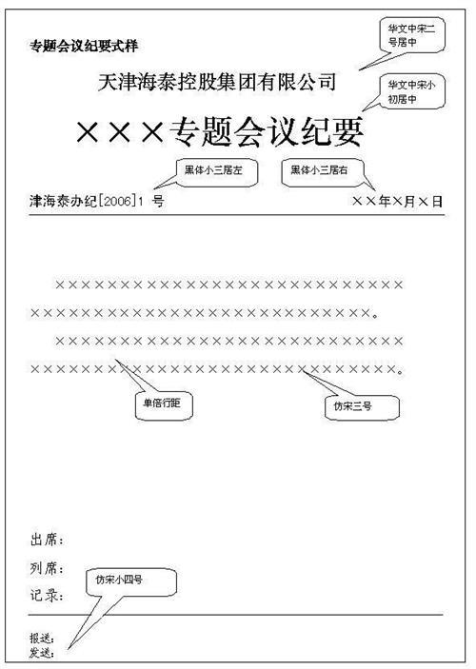
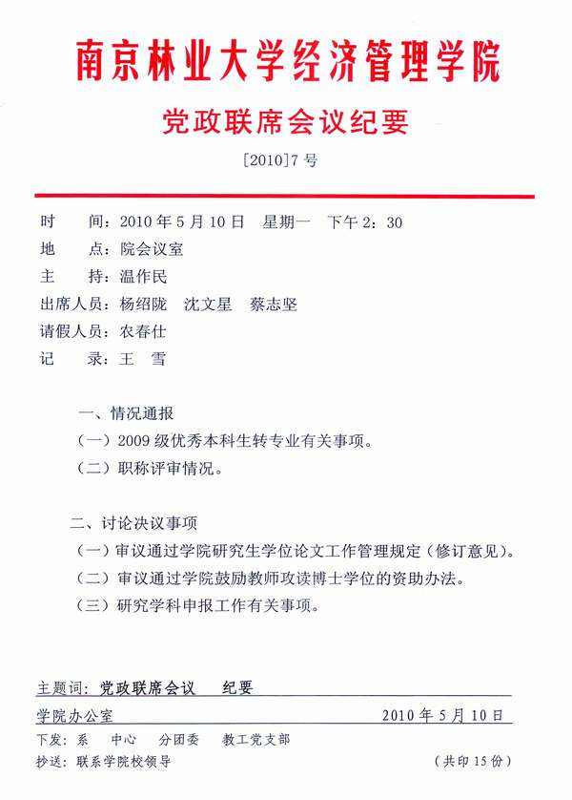

Slide 16
四、注意事项
一是概括要全面，要如实反映会议精神。不得随意取舍，不得以偏概全，不能是自己赞同的就多写，不赞同的就略写或不写。
二是要具备一定的分析、综合能力和表达能力。这样，表述上才能做到重点突击，条理清晰，文字简练。
三是按照会议精神，对材料分类和筛选。
四是语言表达上，以叙述为主，精炼、通俗，篇幅不宜太长。
五是注重使用会议纪要的习惯用语。会议纪要常常以“会议”为第三人称而记述会议内容。主体部分应注重使用下列层次或段落的开头语：“会议认为”、“会议提出”、“与会者一致认为”、“会议决定”、“会议要求”、“会议希望”、“会议号召” 等。

Slide 18
04
任务实施

Slide 19
根据导入材料，我们代表行政中心在各自的计算机上来完成给公司拟设客服部会议的会议纪要。（注意语言的组织和段落格式的应用）

Slide 20
05
总结反馈

Slide 21
01
02
03
师生评价
呈现标准
新的任务

Slide 22
谢
谢
观
看
THANKS FOR WATCHING !

